Slide 1
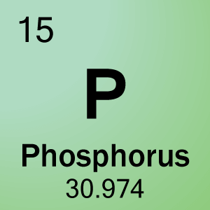
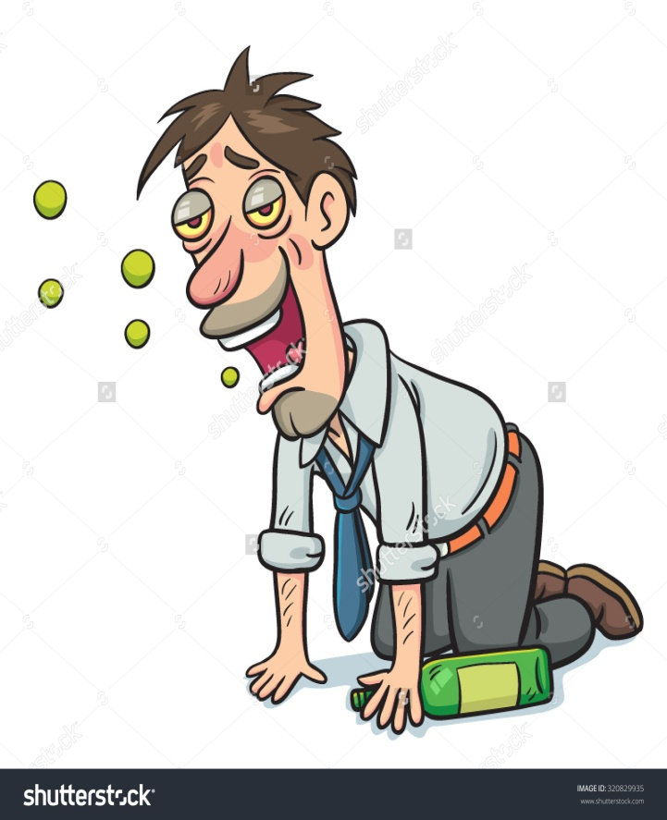
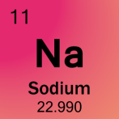
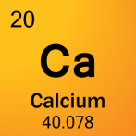
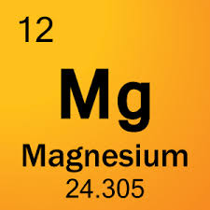
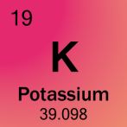
Ηλεκτρολυτικές διαταραχές των αλκοολικών
Γεώργιος Τουλκερίδης,
Νεφρολόγος, Γενικό Νοσοκομείο Λάρνακας, Κύπρος

Slide 2
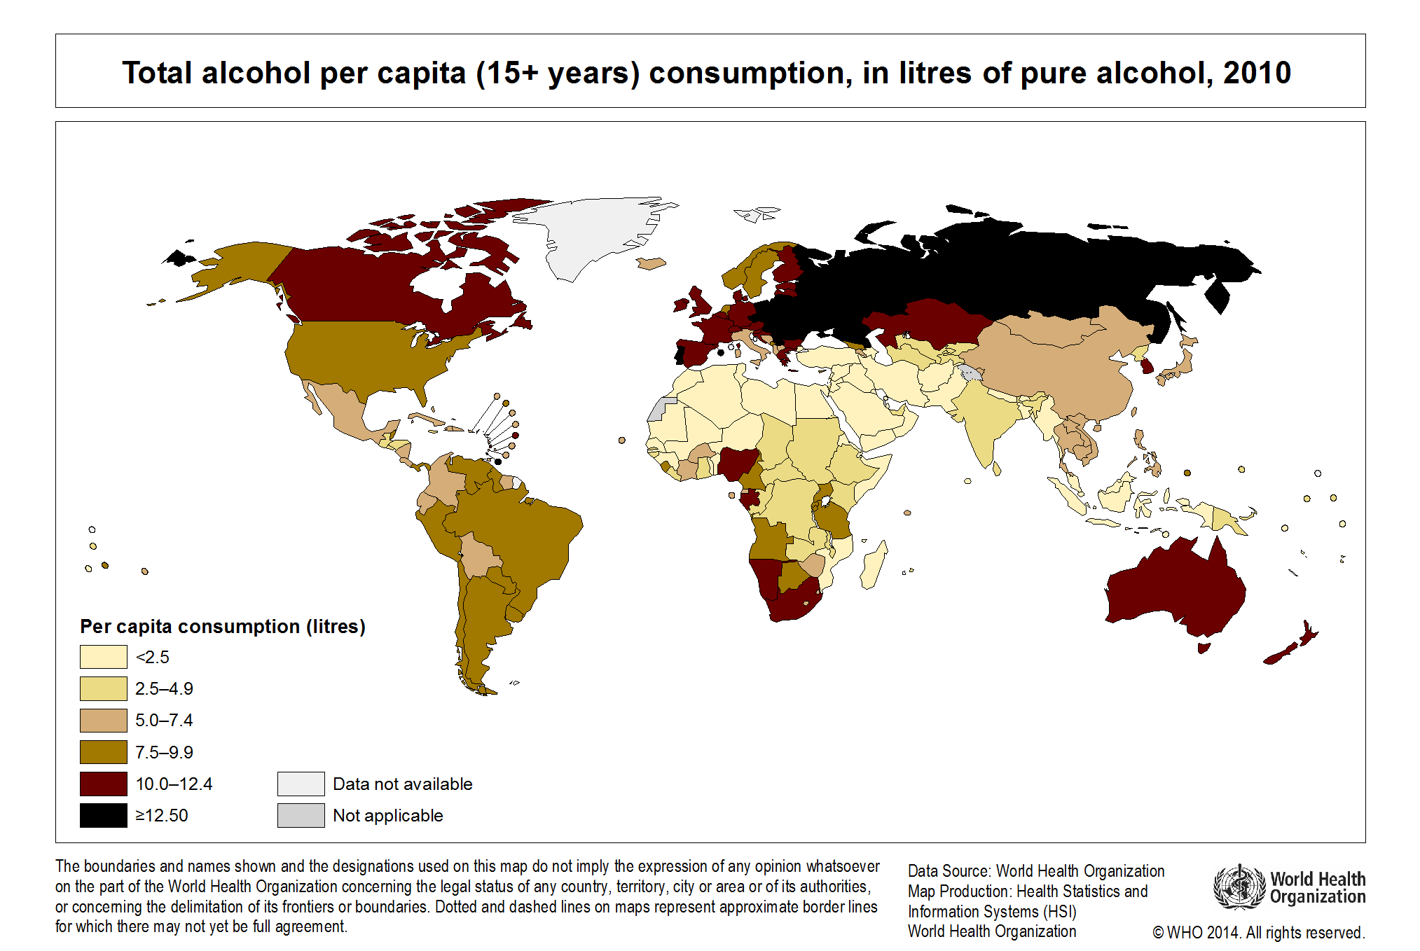
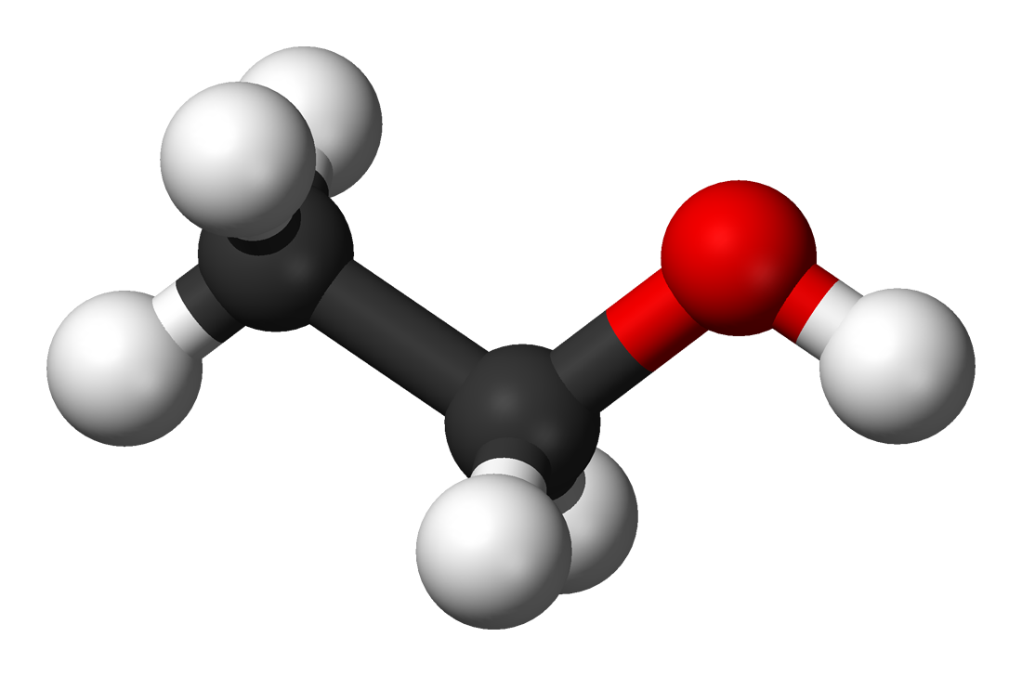
Αλκοολισμός
Διαταραχή από χρήση αλκοόλ (αιθανόλη C₂H₆O)
208.000.000 αλκοολικοί σε όλο τον κόσμο (4,1% του πληθυσμού άνω των 15 ετών) – Π.Ο.Υ. 2010
O 5^{ος} παράγοντας κινδύνου για αναπηρίες παγκοσμίως
22-26% των εισαγωγών στα νοσοκομεία στις Η.Π.Α σχετίζεται με τη λήψη αλκοόλ

Slide 3
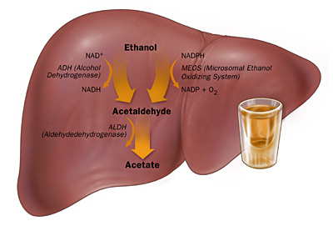
Αιθανόλη
Απορρόφηση με διάχυση: 20% από στόμαχο, 80% από λεπτό έντερο
Διαπερνά τον αιματοεγκεφαλικό φραγμό και τον πλακούντα
Μέσος ρυθμός μεταβολισμού: 6 - 8 gr (7,5-10 ml) /h
Ο μεταβολισμός γίνεται στο ήπαρ μέσω 3 ενζυμικών συστημάτων
Ο ρυθμός απομάκρυνσης: 9 - 36 mg/dl/h (οι υψηλότερες τιμές στους χρόνιους αλκοολικούς)
Αλκοολική δεϋδρογονάση (ADH) (το σημαντικότερο από τα 3 ένζυμα)
Μικροσωμιακό οξειδωτικό σύστημα της αιθανόλης (για μεγάλες ποσότητες αλκοόλης και σε χρόνιους αλκοολικούς)
Καταλάσης (σπάνια)

Slide 4
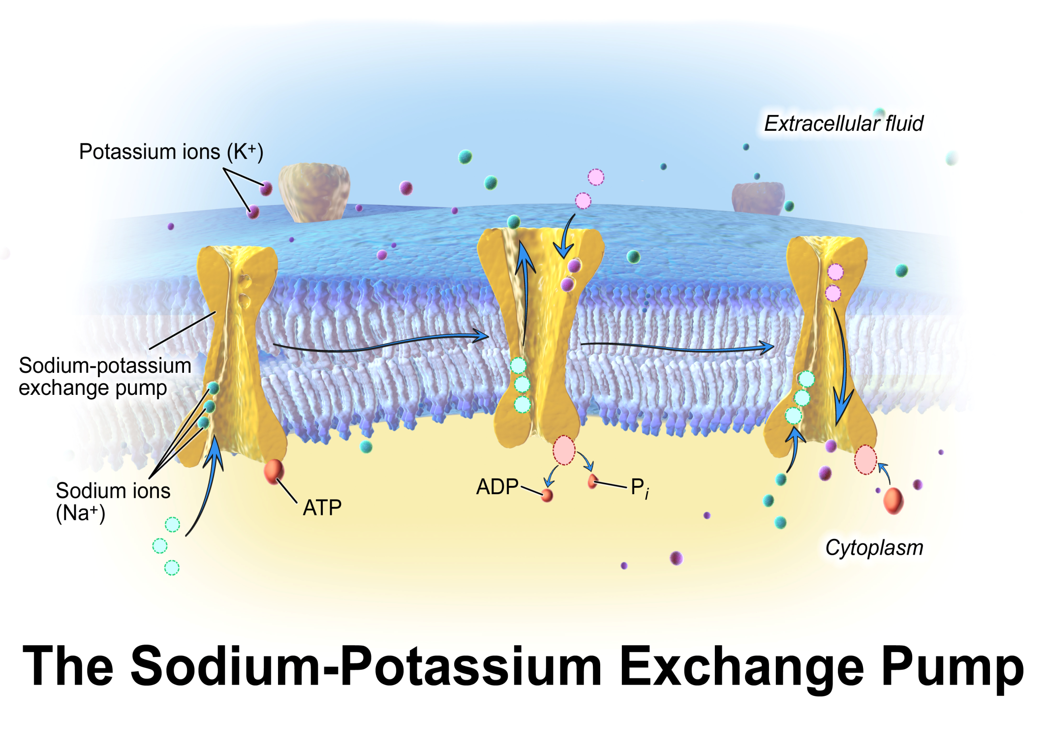
Αιθανόλη
Σε εμβρυικό στάδιο η χορήγηση αλκοόλ διαταράσσει τη φυσιολογική νεφρική οργανογένεση (τοξική επίδραση αιθανόλης & ακεταλδεΰδης)
Η αιθανόλη παρεμβαίνει στη λειτουργία της Na⁺-K⁺-ATPάσης και η ακεταλδεΰδη στη δραστηριότητα ενδοκυττάριων ενζύμων → λειτουργική ανεπάρκεια των σωληναριακών κυττάρων
Συχνές οξεοβασικές διαταραχές
Αλκοολική κετοξέωση
Αλκοολική κετοξέωση και μεταβολική αλκάλωση
Αλκοολική κετοξέωση και αναπνευστική αλκάλωση
Αλκοολική κετοξέωση και μεταβολική & αναπνευστική αλκάλωση

Slide 5
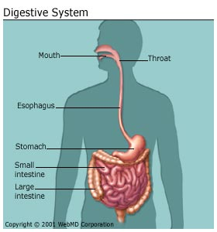
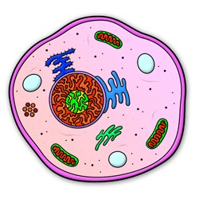
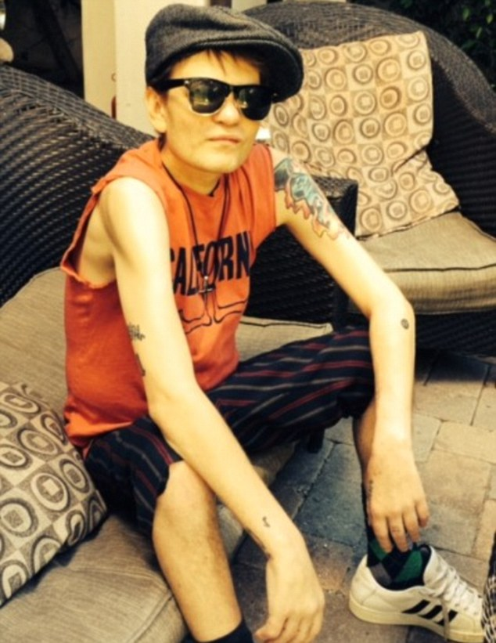
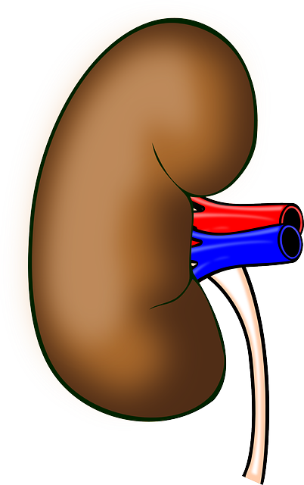
Υπομαγνησιαίμια
Η συχνότερη ηλεκτρολυτική διαταραχή (30-80%)
Αιτίες
Αυξημένες νεφρικές απώλειες
Μειωμένη πρόσληψη (υποθρεπτικοί αλκοολικοί)
Αυξημένη ενδοκυττάρια είσοδος
Αυξημένες απώλειες από το γαστρεντερικό σύστημα
Μεταβολική οξέωση
Υποφωσφαταιμία
Άμεση μαγνησιουρική επίδραση του αλκοόλ
Υποπαραθυρεοειδισμός ( + υπασβεστιαιμία)
Αναπνευστική αλκάλωση
Αυξημένη παραγωγή κατεχολαμινών

Slide 6
Υπομαγνησιαίμια
Συνοδές ηλεκτρολυτικές διαταραχές
Υπασβεστιαιμία
Υποκαλιαιμία
Υπομαγνησιαιμία → μειωμένη έκκριση ή και αντίσταση στη δράση της ΡΤΗ
Δυσλειτουργία Na⁺-K⁺-ATPάσης
Διαταραχές επαναρρόφησης Κ⁺ στο εγγύς εσπειραμένο σωληνάριο & απέκκρισης στον άπω νεφρώνα
Απώλειες Κ⁺ στα κόπρανα

Slide 7
Υπομαγνησιαίμια
Διόρθωση υπομαγνησιαιμίας
Mg²⁺ <0,8 mEq/L → χορήγηση 32-64 mEq σε 12-24h
Mg²⁺ <0,8-1,2 mEq/L → χορήγηση 16-32 mEq σε 6-12h
Mg²⁺ <1,2-1,6 mEq/L → χορήγηση 8-16 mEq

Slide 8
Υπασβεστιαιμία
Συχνή ηλεκτρολυτική διαταραχή (5-15%)
Αιτίες
Υπομαγνησιαιμία (η κυριότερη αιτία)
Αναπνευστική αλκάλωση
Μειωμένη πρόσληψη ή κακή απορρόφηση Ca²⁺ & Vit. D
Υποσιτισμός και ψευδοϋπασβεστιαιμία

Slide 9
Υπασβεστιαιμία
Διόρθωση υπασβεστιαιμίας
Σε χρόνιους αλκοολικούς συνήθως δεν χρειάζεται διόρθωση
Αυτόματη αποκατάσταση μετά τη λύση της υπομαγνησιαιμίας

Slide 10
Υποκαλιαιμία
Συχνή σε νοσηλευόμενους αλκοολικούς ασθενείς ή σε ασθενείς με αλκοολική κετοξέωση
Αιτίες
Υπομαγνησιαιμία
Έμετοι
Απόσυρση από το αλκοόλ
Υπερινσουλιναιμία
Δυσλειτουργία Na⁺-K⁺-ATPάσης
Διαταραχές επαναρρόφησης Κ⁺ στο εγγύς εσπειραμένο σωληνάριο & απέκκρισης στον άπω νεφρώνα
Απώλειες Κ⁺ στα κόπρανα
Μεταβολική αλκάλωση & υπογκαιμία → αύξηση στην απέκκριση των μη επαναρροφούμενων διττανθρακικών → διττανθρακουρία → καλιούρηση & υποκαλιαιμία
Αναπνευστική αλκάλωση και β-αδρενεργική ενεργοποίηση → είσοδος καλίου ενδοκυττάρια

Slide 11
Υποκαλιαιμία
Διόρθωση υποκαλιαιμίας
Διάγνωση και θεραπεία των υποκείμενων καταστάσεων
Διόρθωση της υπομαγνησιαιμίας
Σε ασυμπτωματική υποκαλιαιμία η θεραπεία με από του στόματος άλατα καλίου είναι η θεραπεία εκλογής
K⁺ <2,5-3,0 mEq/L → χορήγηση iv 20 mEq/L ανά 2-3 ώρες (μέγιστη δόση 10-20 mEq/h)

Slide 12
Υποφωσφαταιμία
Η 2^{η} συχνότερη ηλεκτρολυτική διαταραχή (29,1%)
Αιτίες
Αυξημένη ενδοκυττάρια είσοδος του PO₄³⁻
Χρόνιο διαρροϊκό σύνδρομο & έλλειψη βιταμίνης D₃
Επανασίτιση
Μειωμένη επαναρρόφηση και έντονη φωσφατουρία
Υπομαγνησιαιμία
Μεταβολική οξέωση
Τροφές με χαμηλή περιεκτικότητα σε PO₄³⁻
Συνυπάρχουσα αναπνευστική αλκάλωση
Υπερινσουλιναιμία
Αυξημένα επίπεδα κατεχολαμινών, ειδικά σε άτομα με απόσυρση από το αλκοόλ
Σύνθεση πρωτεϊνών & ενδοκυττάρια μεταφορά της Glu ( ο μεταβολισμός της απαιτεί τη χρήση PO₄³⁻)
Αιθανόλη → διαταραχές στο εγγύς εσπειραμένο σωληνάριο
Υπομαγνησιαιμία → διαταραχές στο εγγύς εσπειραμένο σωληνάριο → αυξημένες νεφρικές απώλειες PO₄³⁻
Μεταβολική οξέωση → βλάβη στη μεταφορά PO₄³⁻ στο εγγύς εσπειραμένο σωληνάριο→ αυξημένη απέκκριση PO₄³⁻

Slide 13
Υποφωσφαταιμία
Διόρθωση υποφωσφαταιμίας
Σε αλκοολικούς με ασυμπτωματική υποφωσφαταιμία (PO₄³⁻<2 mg/dl) → χορήγηση p.o PO₄³⁻ η θεραπεία εκλογής (15-20 mg/kgΒΣ/24ωρο)
Συμπτώματα και τιμές PO₄³⁻<1 mg/dl → iv χορήγηση
Αποφυγή διαλυμάτων D/W

Slide 14
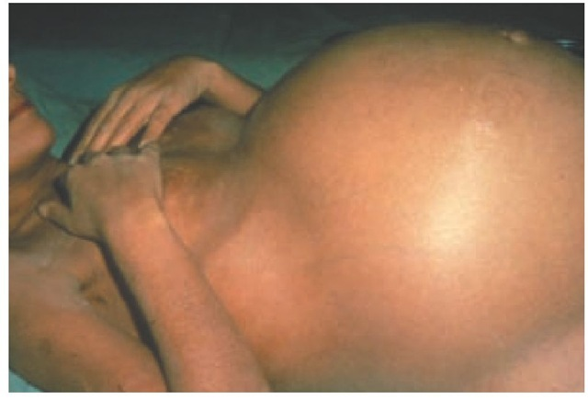
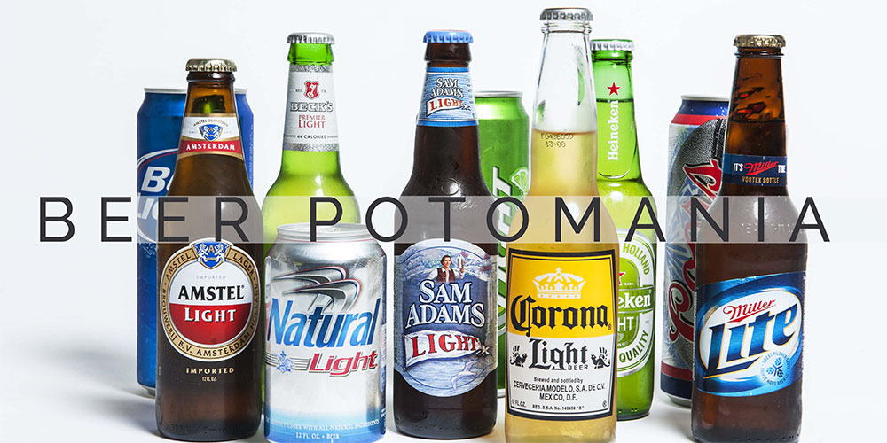
Υπονατριαίμια
Συνήθης ηλεκτρολυτική διαταραχή (17,3%)
Αιτίες
Υπογκαιμία
Ψευδοϋπονατριαιμία
«Σύνδρομο ποτομανίας» (beer potomania syndrome)
«Σύνδρομο επανατοποθέτησης ωσμοϋποδοχέα» (reset osmostat syndrome)
Αλκοολική κίρρωση του ήπατος
Γαστρεντερικές απώλειες - διουρητικά → μείωση του εξωκυττάριου όγκου → αύξηση ADH & δίψα
Υπερτριγλυκεριδαιμία λόγω αλκοόλ
Κατανάλωση μεγάλων ποσοτήτων μπύρας (υποωσμωτική)11000 → υποτονικότητα πλάσματος & αναστολή ADH → αυξημένη διούρηση
Υποθρεπτικοί αλκοολικοί
Μέγιστη αραιωτική ικανότητα των νεφρών 50 mOsm/Kg H₂O
Κατανάλωση μεγάλων ποσοτήτων H₂O
Κακή θρέψη → ελαττωματικός κυτταρικός μεταβολισμός → διαταραχές των ωσμοϋποδοχέων → μειωμένη ικανότητα ωσμωρύθμισης
Κατακράτηση Na⁺ & H₂O → ασκίτης
Ηπατονεφρικό σύνδρομο

Slide 15
Υπονατριαίμια
Διόρθωση υπονατριαιμίας
Ασθενείς με συμπτώματα → γρήγορη χορήγηση 100-150 ml 3% NaCl με αναμενόμενη αύξηση του νατρίου ορού κατά 2 mEq/L
Ακολούθως η θεραπεία στηρίζεται στην κλινικοεργαστηριακή εικόνα του ασθενή
Ο ρυθμός αύξησης του Na⁺ δεν πρέπει να υπερβαίνει τα 6-8mEq/L/24h

Slide 16
Συμπερασματικά
Οι οξεοβασικές και ηλεκτρολυτικές διαταραχές στους αλκοολικούς ασθενείς παίζουν κεντρικό ρόλο στη νοσηρότητα και θνητότητά τους
Η υπομαγνησιαιμία (και οι εξαιτίας της υποκαλιαιμία και υπασβεστιαιμία) είναι η συχνότερη ηλεκτρολυτική διαταραχή, ακολουθούμενη από την υποφωσφαταιμία
Η υπονατριαιμία (ιδιαίτερα στα πλαίσια του «συνδρόμου ποτομανίας») πρέπει να προσεγγίζεται με μεγάλη προσοχή και η θεραπεία πάντοτε πρέπει να στηρίζεται στις τρέχουσες οδηγίες για το νάτριο

Slide 17
Σας ευχαριστώ για την προσοχή σας

